Slide 1
코드로 배우는 스프링 웹 프로젝트
PART 6

Slide 2
Objectives
스프링에서의 파일 업로드 처리
<form>과 Ajax를 이용하는 파일 업로드
썸네일 처리
파일 다운로드의 처리

Slide 3
21. 파일 업로드 방식

Slide 4
일반적인 파일 업로드 처리 방식
<form> 태그를 이용하는 방식: 브라우저의 제한이 없어야 하는 경우에 사용
일반적으로 페이지 이동과 동시에 첨부파일을 업로드하는 방식
<iframe>을 이용해서 화면의 이동 없이 첨부파일을 처리하는 방식
Ajax를 이용하는 방식: 첨부파일을 별도로 처리하는 방식
<input type=’file’>을 이용하고 Ajax로 처리하는 방식
Drag And Drop이나 jQuery 라이브러리들을 이용해서 처리하는 방식

Slide 5
파일 업로드 라이브러리들
cos.jar: 2002년도 이후에 개발이 종료되었으므로, 더 이상 사용하는 것을 권장하지 않음
commons-fileupload: 가장 일반적으로 많이 활용되고, 서블릿 스펙 3.0 이전에도 사용 가능
서블릿3.0 이상 – 3.0 이상부터는 자체적인 파일 업로드 처리가 API 상에서 지원

Slide 6
Servlet 3.0 이상의 경우 web.xml설정
어노테이션 설정 혹은 web.xml의 설정
<multipart-config>
<location>C:\\upload\\temp</location>
<max-file-size>20971520</max-file-size> <!--1MB * 20 -->
<max-request-size>41943040</max-request-size><!-- 40MB -->
<file-size-threshold>20971520</file-size-threshold> <!-- 20MB -->
</multipart-config>

Slide 7
servlet-context.xml의 설정
multipartResolver 설정
<context:component-scan
base-package="org.zerock.controller" />
<beans:bean id="multipartResolver"
class="org.springframework.web.multipart.support.StandardServletMultipartResolver">
</beans:bean>

Slide 8
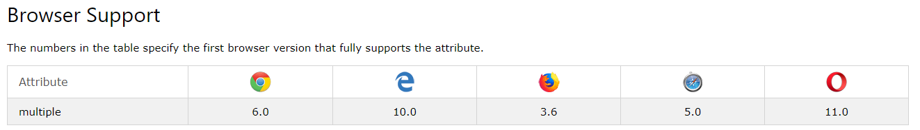
<form>방식
<form action="uploadFormAction" method="post" enctype="multipart/form-data">
<input type='file' name='uploadFile' multiple>
<button>Submit</button>
multiple 설정은 브라우저에 제약이 있음

Slide 9
Multipart 타입
업로드되는 파일 데이터 처리에 사용
스프링의 컨트롤러의 파라미터로 처리
@PostMapping("/uploadFormAction")
public void uploadFormPost(MultipartFile[] uploadFile, Model model) {
for (MultipartFile multipartFile : uploadFile) {
log.info("-------------------------------------");
log.info("Upload File Name: " +multipartFile.getOriginalFilename());
log.info("Upload File Size: " +multipartFile.getSize());
}
}
}

Slide 10
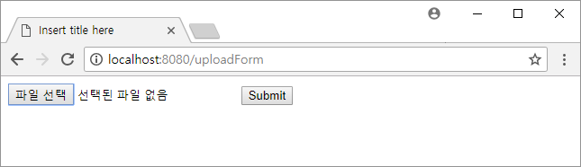
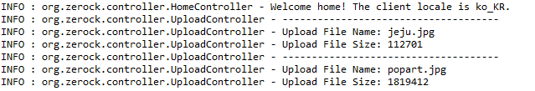
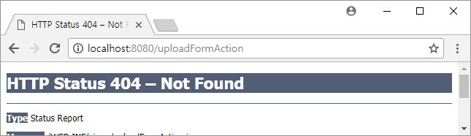
UploadController

Slide 11
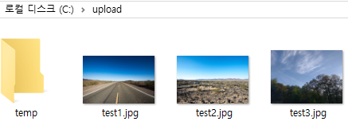
MultipartFile의 주요 메서드
String getName( ) | 파라미터의 이름 <input> 태그의 이름
String getOriginalFileName( ) | 업로드되는 파일의 이름
boolean isEmpty( ) | 파일이 존재하지 않는 경우 true
long getSize( ) | 업로드되는 파일의 크기
byte[ ] getBytes( ) | byte[ ]로 파일 데이터 반환
InputStream getInputStream( ) | 파일데이터와 연결된 InputStream을 반환
transferTo(File file) | 파일의 저장
File saveFile = new File(uploadFolder, multipartFile.getOriginalFilename());
try {
multipartFile.transferTo(saveFile);
} catch (Exception e) {
log.error(e.getMessage());
}//end catch

Slide 12
Ajax를 이용한 파일 업로드
Ajax를 이용하는 경우에는 FormData 객체를 이용
FormData역시 브라우저별로 지원 여부 확인
<script>
$(document).ready(function(){
$("#uploadBtn").on("click", function(e){
var formData = new FormData();
var inputFile = $("input[name='uploadFile']");
var files = inputFile[0].files;
console.log(files);
});
});
</script>

Slide 13
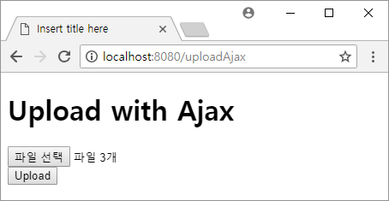
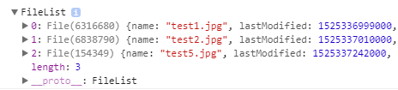

Slide 14
jQuery를 이용한 파일 전송
processData속성과 contentType속성의 조절이 필수
$.ajax({
url: '/uploadAjaxAction',
processData: false,
contentType: false,
data: formData,
type: 'POST',
success: function(result){
alert("Uploaded");
}
}); //$.ajax

Slide 15
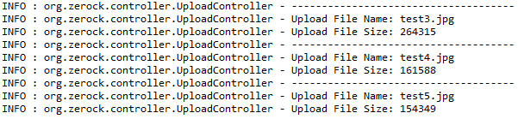
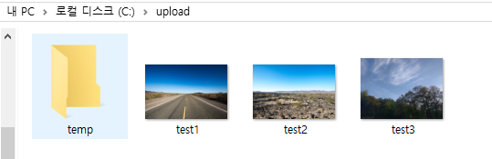
UploadController

Slide 16
파일 전송시 고려 사항들
동일한 이름으로 파일이 업로드 된다면 기존 파일이 사라지는 문제
이미지 파일의 경우에는 원본 파일의 용량이 큰 경우 섬네일 이미지를 생성해야 하는 문제
이미지 파일과 일반 파일을 구분해서 다운로드 혹은 페이지에서 조회 하도록 처리하는 문제
첨부파일 공격에 대비하기 위한 업로드 파일의 확장자 제한

Slide 17
22. 파일 업로드 상세 처리

Slide 18
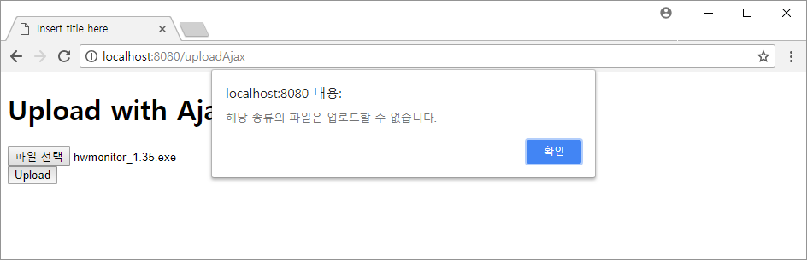
파일의 확장자나 크기 사전처리
정규식을 이용해서 파일 확장자 체크
var regex = new RegExp("(.*?)\.(exe|sh|zip|alz)$");
var maxSize = 5242880; //5MB
function checkExtension(fileName, fileSize){
if(fileSize >= maxSize){
alert("파일 사이즈 초과");
return false;
}
if(regex.test(fileName)){
alert("해당 종류의 파일은 업로드할 수 없습니다.");
return false;
}
return true;
}

Slide 19
중복된 이름의 파일 처리
UUID를 이용해서 고유한 문자열 생성후 업로드된 파일의 이름으로 사용
하나의 폴더에 너무 많은 파일이 업로드 되지 않도록 ‘년/월/일‘폴더 생성
private String getFolder() {
SimpleDateFormat sdf = new SimpleDateFormat("yyyy-MM-dd");
Date date = new Date();
String str = sdf.format(date);
return str.replace("-", File.separator);
}
// make folder --------
File uploadPath = new File(uploadFolder, getFolder());
log.info("upload path: " + uploadPath);

Slide 20
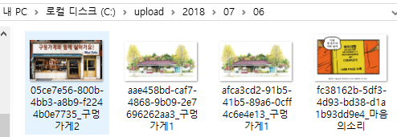
UUID uuid = UUID.randomUUID();
uploadFileName = uuid.toString() + "_" + uploadFileName;
File saveFile = new File(uploadPath, uploadFileName);
try {
multipartFile.transferTo(saveFile);
} catch (Exception e) {
log.error(e.getMessage());
} // end catch
UUID를 이용해서 고유한 파일명 생성

Slide 21
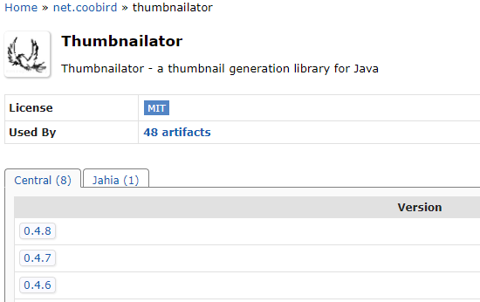
섬네일(thumbnail) 이미지 생성
원본 이미지를 그냥 사용하는 경우 브라우저에 너무 많은 데이터들이 전송되는 문제
일반적으로 작은 이미지(섬네일)를 생성해서 처리
JDK의 ImageIO를 이용할 수도 있지만, 해상도 등의 문제로 인해 별도의 라이브러리 활용
Thumbnailator 라이브러리 활용
<dependency>
<groupId>net.coobird</groupId>
<artifactId>thumbnailator</artifactId>
<version>0.4.8</version>
</dependency>

Slide 22
섬네일을 처리하는 단계
이미지 파일 여부의 판단
섬네일 생성 및 저장
try {
String contentType = Files.probeContentType(file.toPath());
return contentType.startsWith("image");
} catch (IOException e) {
// TODO Auto-generated catch block
e.printStackTrace();
}
// check image type file
if (checkImageType(saveFile)) {
FileOutputStream thumbnail =
new FileOutputStream(new File(uploadPath, "s_" + uploadFileName));
Thumbnailator.createThumbnail(multipartFile.getInputStream(), thumbnail, 100, 100);
thumbnail.close();
}

Slide 23
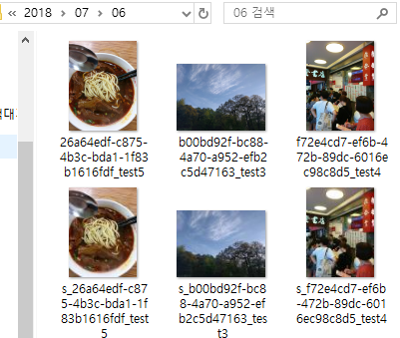
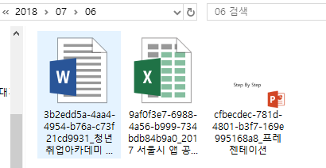
이미지파일의 경우
일반파일의 경우

Slide 24
업로드된 파일의 데이터 반환
업로드 이후에 반환해야 하는 정보
업로드된 파일의 이름과 원본 파일의 이름
파일이 저장된 경로
업로드된 파일이 이미지인지 아닌지에 대한 정보
정보들을 객체로 처리하고 JSON으로 전송
@Data
public class AttachFileDTO {
private String fileName;
private String uploadPath;
private String uuid;
private boolean image;
}

Slide 25
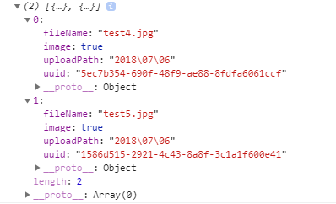
브라우저에서 Ajax의 처리
$.ajax({
url: '/uploadAjaxAction',
processData: false,
contentType: false,
data: formData,
type: 'POST',
dataType:'json',
success: function(result){
console.log(result);
}
}); //$.ajax

Slide 26
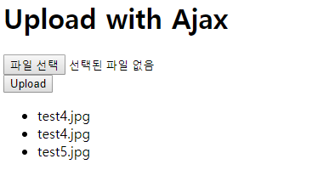
$.ajax({
url : '/uploadAjaxAction',
processData : false,
contentType : false,
data : formData,
type : 'POST',
dataType : 'json',
success : function(result) {
console.log(result);
showUploadedFile(result);
$(".uploadDiv").html(cloneObj.html());
}
}); //$.ajax
function showUploadedFile(uploadResultArr) {
var str = "";
$(uploadResultArr).each(function(i, obj) {
str += "<li>" + obj.fileName + "</li>";
});
uploadResult.append(str);
}

Slide 27

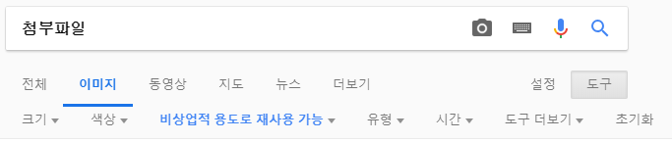
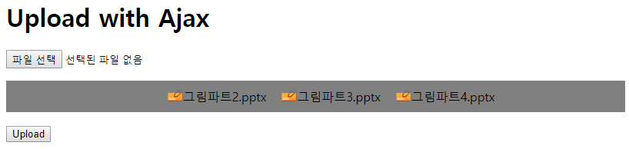
일반 파일의 처리
이미지가 아닌 경우에는 화면에서는 간단한 아이콘 등을 이용해서 첨부파일 표시

Slide 28
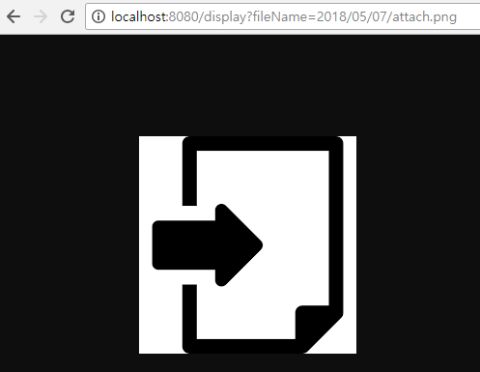
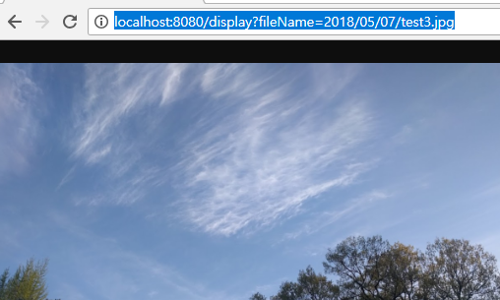
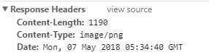

섬네일 이미지 보여주기
파일의 확장자에 따라 적당한 MIME타입 데이터를 지정
HttpHeaders header = new HttpHeaders();
header.add("Content-Type", Files.probeContentType(file.toPath()));
파일의 확장자에 따라서 MIME타입이 다르게 처리

Slide 29
첨부파일의 다운로드
일반 파일의 경우 클릭시에 다운로드 처리
@GetMapping(value = "/download", produces = MediaType.APPLICATION_OCTET_STREAM_VALUE)
@ResponseBody
public ResponseEntity<Resource> downloadFile(String fileName) {
log.info("download file: " + fileName);
Resource resource = new FileSystemResource("c:\\upload\\" + fileName);
log.info("resource: " + resource);
String resourceName = resource.getFilename();
HttpHeaders headers = new HttpHeaders();
try {
headers.add("Content-Disposition",
"attachment; filename=" + new String(resourceName.getBytes("UTF-8"), "ISO-8859-1"));
} catch (UnsupportedEncodingException e) {
e.printStackTrace();
}
return new ResponseEntity<Resource>(resource, headers, HttpStatus.OK);
}

Slide 30
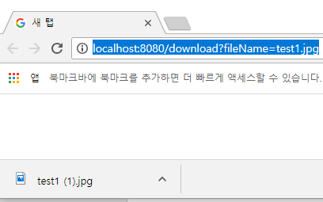
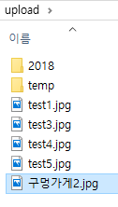
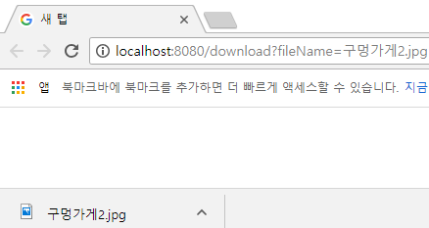
자동으로 해당 파일을 다운로드
한글이름 파일 다운로드
IE의 경우에 한글 파일 이름 처리 주의
boolean checkIE = (userAgent.indexOf("MSIE") > -1 || userAgent.indexOf("Trident") > -1);
String downloadName = null;
if (checkIE) {
downloadName = URLEncoder.encode(resourceName, "UTF8").replaceAll("\\+", " ");
} else {
downloadName = new String(resourceName.getBytes("UTF-8"), "ISO-8859-1");
}

Slide 31
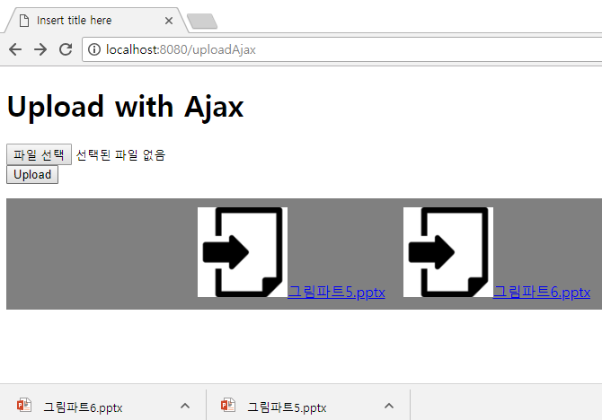
화면에서의 다운로드 처리
화면에서는 ‘/download’ 경로로 요청
if(!obj.image){
var fileCallPath = encodeURIComponent( obj.uploadPath+"/"+ obj.uuid +"_"+obj.fileName);
str += "<li><a href='/download?fileName="+fileCallPath+"'>"
+"<img src='/resources/img/attach.png'>"+obj.fileName+"</a></li>"

Slide 32
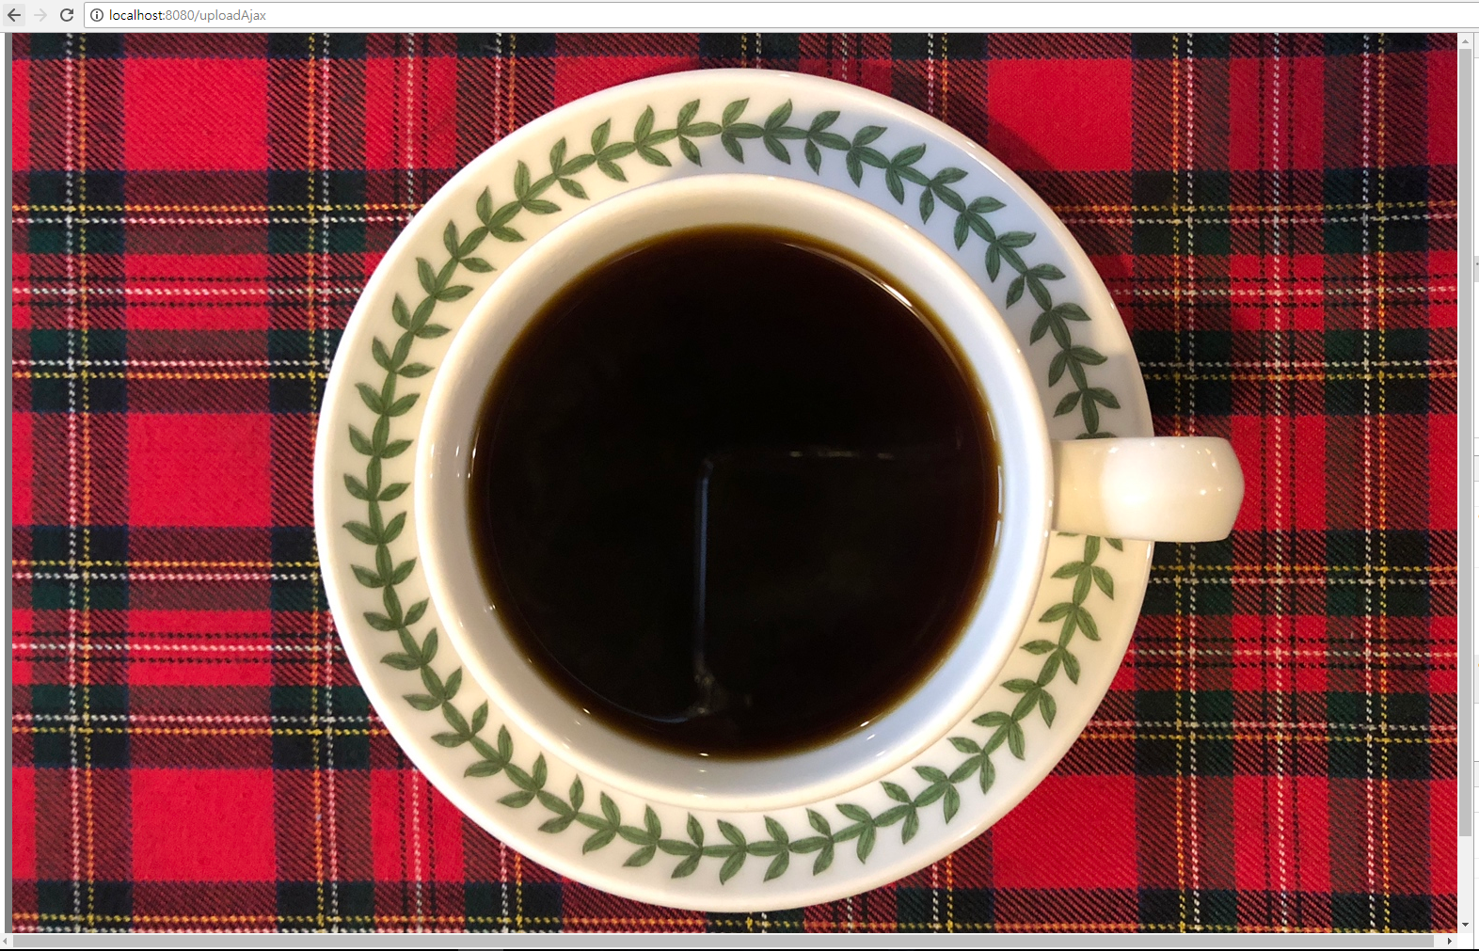
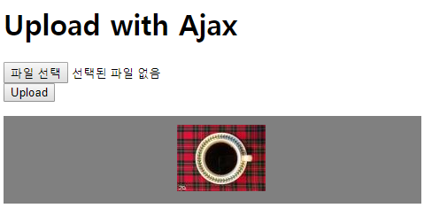
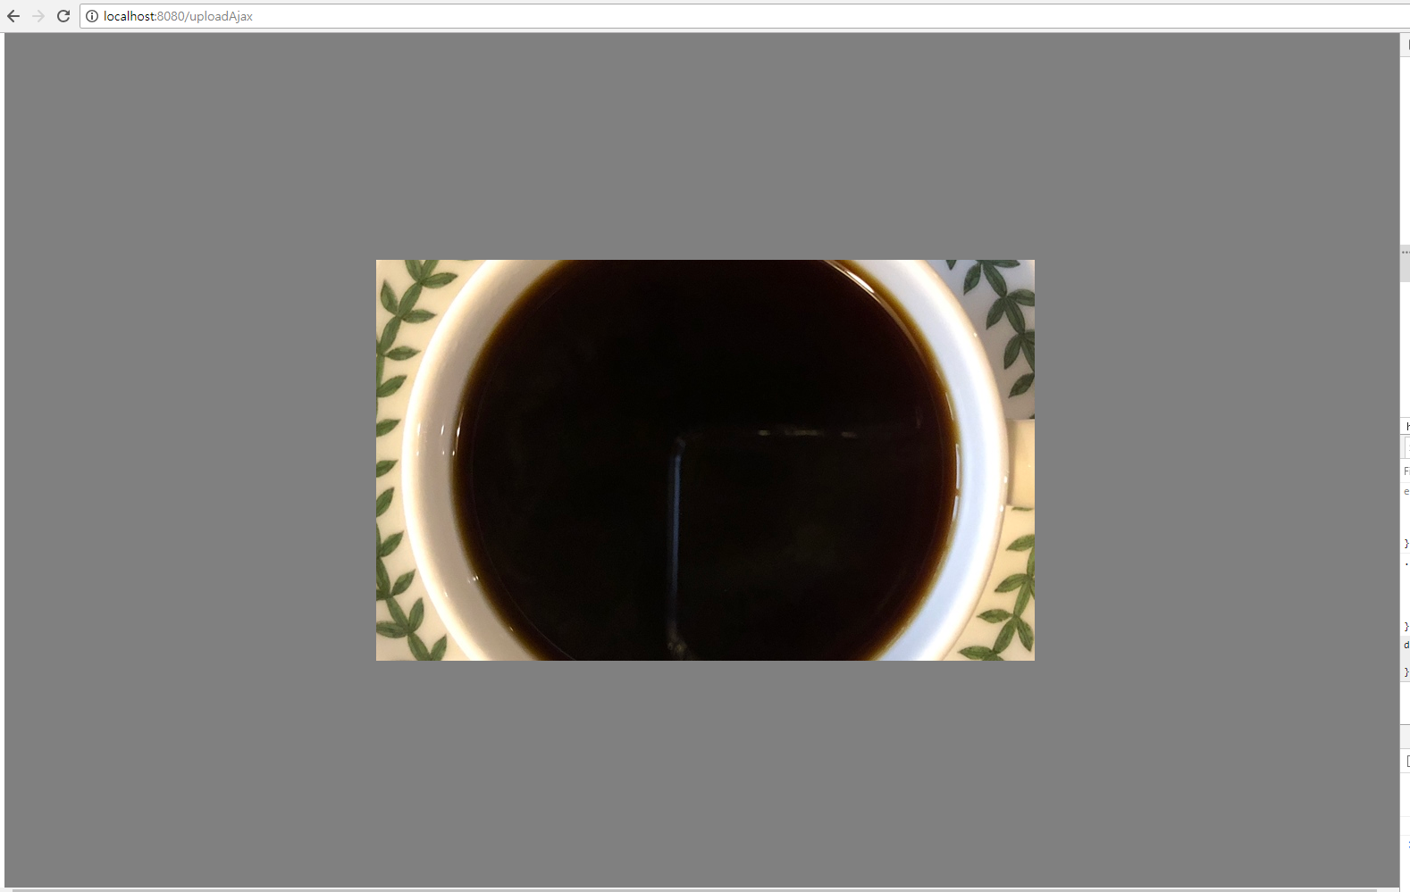
원본 이미지 보여주기
<div>를 이용해서 화면 내에 원본 이미지를 보여주도록 처리
jQuery의 animate( )를 이용해서 처리
$(".bigPictureWrapper").css("display","flex").show();
$(".bigPicture")
.html("<img src='/display?fileName="+fileCallPath+"'>")
.animate({width:'100%', height: '100%'}, 1000);

Slide 33
첨부파일의 삭제
첨부파일 삭제시 고려해야 하는 사항들
이미지 파일의 경우에는 섬네일까지 같이 삭제되어야 하는 점
파일을 삭제한 후에는 브라우저에서도 섬네일이나 파일 아이콘이 삭제되도록 처리하는 점
비정상적으로 브라우저의 종료 시 업로드된 파일의 처리
화면에서의 삭제
첨부파일의 <div> 자체를 삭제
서버에서의 삭제
이미지의 경우에는 섬네일 삭제/ 원본 삭제
일반 파일의 경우에는 원본 삭제

Slide 34
첨부파일 삭제의 고민
첨부파일은 삭제했지만, 원래의 게시글을 수정/삭제하지 않은 경우
비정상적으로 수정/삭제 중에 브라우저가 종료된 경우
무난한 방식은 DB에 있는 첨부파일의 목록과 실제 업로드 폴더에 있는 파일의 목록을 비교해서 처리하는 작업을 주기적으로 처리
Quartz라이브러리를 이용해서 스프링에서 주기적으로 처리

Slide 35
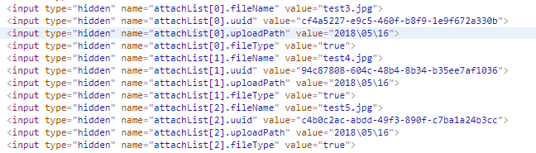
등록을 위한 화면 처리
추가된 첨부파일은 이미 업로드가 완료된 상황
<form> 전송시 <input type=‘hidden’> 태그들을 첨부된 파일의 수 만큼 생성해서 같이 전송
JSON정보는 <input type=‘hidden’>으로 변환

Slide 36
create table tbl_attach (
uuid varchar2(100) not null,
uploadPath varchar2(200) not null,
fileName varchar2(100) not null,
filetype char(1) default 'I',
bno number(10,0)
);
alter table tbl_attach add constraint pk_attach primary key (uuid);
alter table tbl_attach add constraint fk_board_attach foreign key (bno) references tbl_board(bno);
tbl_board와는 외래키로 설정

Slide 37
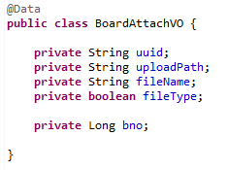
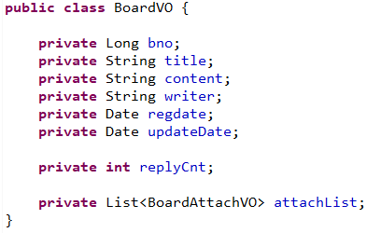
<input type=‘hidden’>으로 만들어진
파일 정보들을 BoardAttachVO로 변환
BoardVO는 여러 개의 첨부 파일을 가지도록

Slide 38
@Transactional
@Override
public void register(BoardVO board) {
log.info("register......" + board);
mapper.insertSelectKey(board);
if(board.getAttachList() == null || board.getAttachList().size() <= 0) {
return;
}
board.getAttachList().forEach(attach ->{
attach.setBno(board.getBno());
attachMapper.insert(attach);
});
}
트랜잭션하에 여러 개의 첨부 파일 정보도
DB에 저장

Slide 39
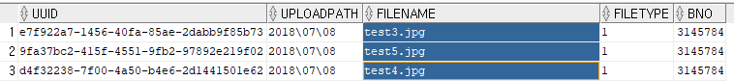
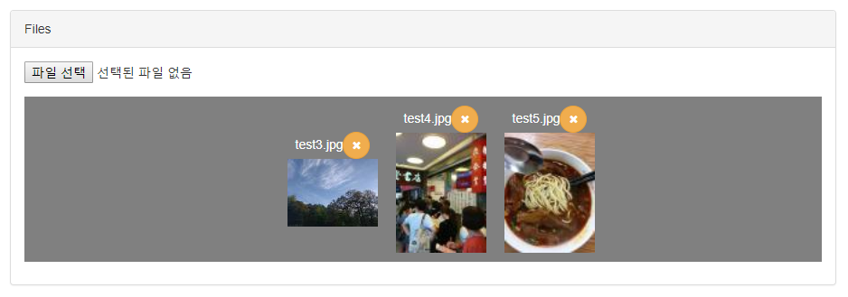
test3.jpg,test4.jpg,test5.jpg 를 게시물 등록 시에 추가한 경우

Slide 40
게시물의 조회와 첨부파일
게시물 조회시에는 게시물의 정보와 첨부파일들의 정보를 같이 가져오도록 해야 함
Ajax로 해당 게시물의 첨부파일들만 조회하는 방식
@GetMapping(value = "/getAttachList", produces = MediaType.APPLICATION_JSON_UTF8_VALUE)
@ResponseBody
public ResponseEntity<List<BoardAttachVO>> getAttachList(Long bno) {
log.info("getAttachList " + bno);
return new ResponseEntity<>(service.getAttachList(bno), HttpStatus.OK);
}
var bno = '<c:out value="${board.bno}"/>';
$.getJSON("/board/getAttachList", {bno: bno}, function(arr){
console.log(arr);
});//end getjson

Slide 41
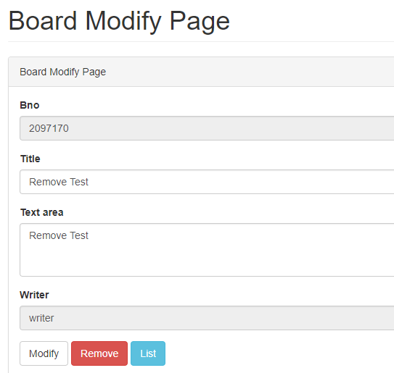
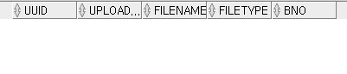

게시물의 삭제와 첨부파일
게시물의 삭제시에는 데이터베이스 상의 파일 정보의 삭제
실제 업로드된 파일 (이미지의 경우 섬네일도) 삭제
게시물 수정 삭제
데이터베이스내 첨부 파일의 기록
폴더내 썸네일과 일반 파일 삭제

Slide 42
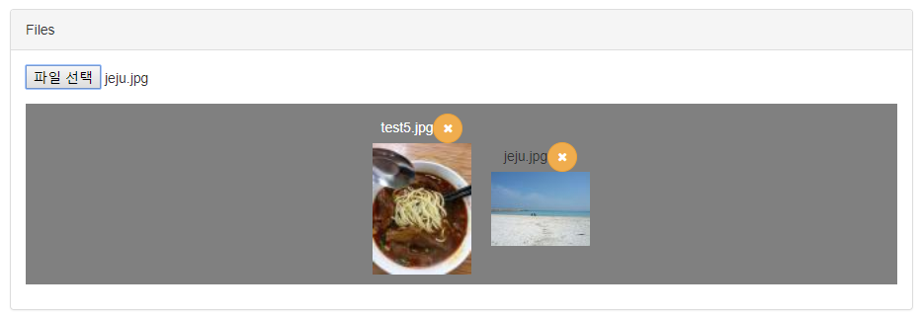
서버측 게시물 수정과 첨부파일의 삭제
첨부파일은 사실상 수정이라는 개념이 존재하지 않음
삭제후 다시 추가하는 방식
test3.jpg,test4.jpg,test5.jpg 를 게시물 등록 시에 추가한 경우
test3.jpg,test4.jpg를 삭제하고 jeju.jpg파일을 추가한 경우

Slide 43
잘못된 첨부파일들의 삭제
첨부파일정보와 DB상의 정보가 일치하지 않는 상황
첨부파일만을 등록하고 게시물을 등록하지 않았을 때의 문제 - 파일은 이미 서버에 업로드되었지만, 게시물을 등록하지 않았으므로 의미 없이 파일들만 서버에 업로드된 상황
게시물을 수정할 때 파일을 삭제했지만 실제로 폴더에서 기존 파일은 삭제되지 않은 문제 – 데이터베이스에는 기존 파일이 삭제되었지만, 실제 폴더에는 남는 문제

Slide 44
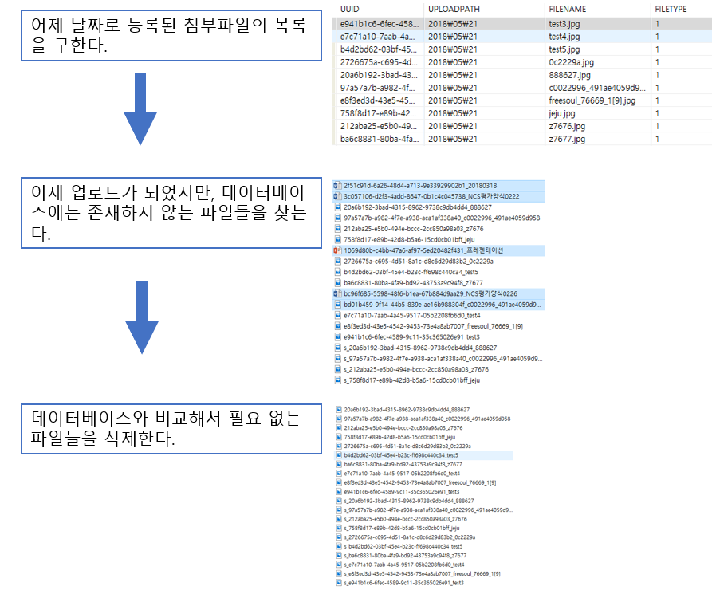

Slide 45
Quartz라이브러리 설정
주기적으로 반복해야 하는 작업을 Java를 이용해서 처리할 수 있도록 하는 경우에 사용
<!-- https://mvnrepository.com/artifact/org.quartz-scheduler/quartz -->
<dependency>
<groupId>org.quartz-scheduler</groupId>
<artifactId>quartz</artifactId>
<version>2.3.0</version>
</dependency>
<!-- https://mvnrepository.com/artifact/org.quartz-scheduler/quartz-jobs -->
<dependency>
<groupId>org.quartz-scheduler</groupId>
<artifactId>quartz-jobs</artifactId>
<version>2.3.0</version>
</dependency>

Slide 46
Task설정
root-context.xml에 설정 추가
xsi:schemaLocation="http://mybatis.org/schema/mybatis-spring http://mybatis.org/schema/mybatis-spring-1.2.xsd
http://www.springframework.org/schema/task http://www.springframework.org/schema/task/spring-task-4.3.xsd
http://www.springframework.org/schema/beans http://www.springframework.org/schema/beans/spring-beans.xsd
http://www.springframework.org/schema/context http://www.springframework.org/schema/context/spring-context-4.3.xsd
http://www.springframework.org/schema/aop http://www.springframework.org/schema/aop/spring-aop-4.3.xsd
http://www.springframework.org/schema/tx http://www.springframework.org/schema/tx/spring-tx-4.3.xsd">
...생략...
<task:annotation-driven/>

Slide 47
cron설정
시간 단위의 값을 조정해서 주기 설정
0 * * * * * (*)
year(optional)
seconds(0~59)
day of week(1 ~7)
minutes(0~59)
months(1 ~ 12)
hours(0~ 23)
day (1~31)

